Slide 1
包图

Slide 2
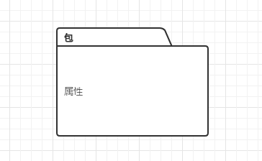
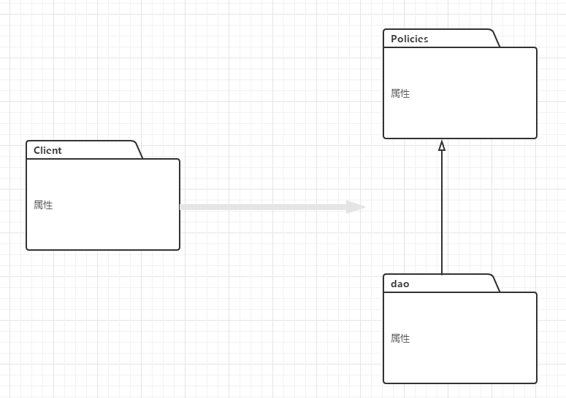
包图
Package Diagram
概述
包是一种吧元素组织到一起的通用机制，包可以镶嵌到其他包中。包图用于描述包与包之间的关系，包的图标是一个带标签的文件夹，包图描绘模型元素在包内的组织和依赖关系。
包时一个命名空间，也是一个元素。可以包含在其他命名空间中。包可以拥有其他包或与其他包合并，它的元素可以导入包命名空间中。
包图
包嵌套图

Slide 3
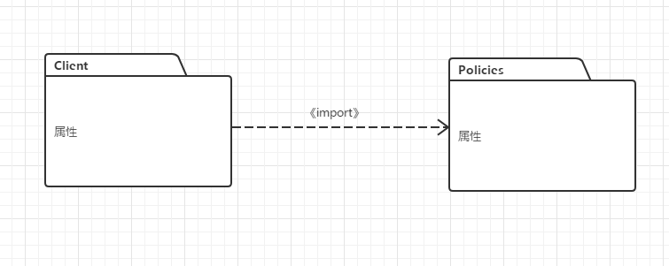
包图
Package Diagram
包与包之间的关系
引入关系
一个包中的类可以被另一个包中的类引用
引入关系是依赖关系的一种，在依赖线上架一个《import》
例：Client引入Policies

Slide 4
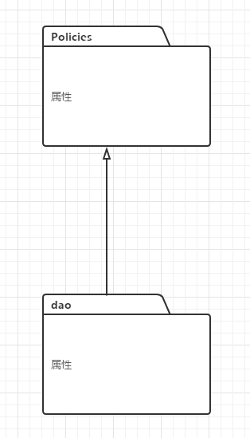
包图
Package Diagram
包与包之间的关系
泛化关系
表示一个包继承了另一个包的全部内容，同时又补充自己增加的内容。
例：Policles是父包，dao子包集成了父包所有的内容。

Slide 5
包图
Package Diagram
包与包之间的关系
嵌套关系
一个包中可以包含若干个子包，构成包的嵌套结构。

Slide 6
包图
Package Diagram
包图的建模技术
（1）组包方式：
1.根据系统分层架构组包
2.根据系统业务功能模块组包
（2）参照类之间的关系确定包之间的关系
（3）减少包的嵌套层次，一般不超过三层
（4）每个包的子包控制在7±2个
（5）如果几个包有若干相同组成部分，可以优先考虑将他们合并
（6）可通过包图来体现系统的分层架构

